Slide 1

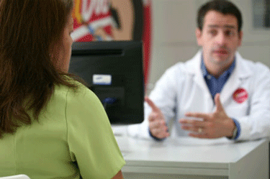
Het bespreken van incidenten met patiënten door medisch specialisten – de impact van aanklagen
Kick Off Conferentie Healthwise
12 april 2013, Groningen

Slide 2
Introductie
Erik Renkema, PhD candidate
Kees Ahaus, Professor
Manda Broekhuis, Associate Professor
Rijksuniversiteit Groningen
Faculteit Economie en Bedrijfskunde
Operations Department

Slide 3
  1. Dilemma van openheid
  2. Onderzoeksvragen
  3. Methode
  4. Resultaten
  5. Conclusies
  6. Implicaties
Programma

Slide 4
1. Dilemma van openheid
Vanuit de samenleving wordt gevraagd:
  Openheid incidenten
  Maatregelen
Medisch specialist heeft o.a. te maken met:
  Mogelijkheid tot (aan)klacht patiënt
  Reputatie
  BIG-registratie
Vormt barrière voor openheid

Slide 5
2. Onderzoeksvragen
Vraag 1: Verschillen medisch specialisten in hun houding tegenover aanklagen en zo ja, hoe verhoudt zich dat met hun gedrag om incidenten te bespreken met patiënten?
Vraag 2: Hoe wordt het bespreken van incidenten met patiënten beïnvloedt door de reactie van de patiënt?

Slide 6
3. Methode
Studie: - kwalitatieve veldstudie; diepte interviews (1uur <)
Setting: - 8 ziekenhuizen in Nederland
    - 31 specialisten, 5 specialismen
  Subject: - houding tegenover aanklagen
  - bespreken van incidenten met patiënten
  Analyses: - transcriptie, codering, hiërarchische clustering

Slide 7
4. Specifieke emoties die aanklagen oproept
  Angst: voor aanklacht (op de achtergrond)
  Stress: van het proces dat eraan vast zit
  Bezorgdheid: over de uitkomst
  Kwaadheid: “geen fout maar complicatie”
  Voelt als persoonlijke aanval: diepe impact

Slide 8
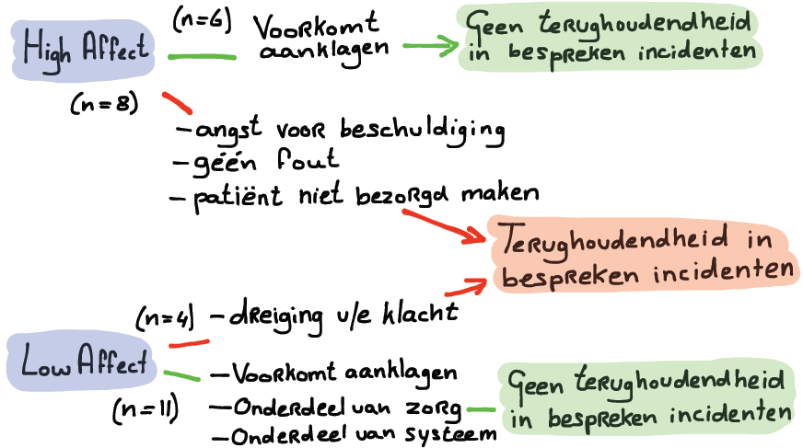
4. Relatie met het bespreken van incidenten

Slide 9
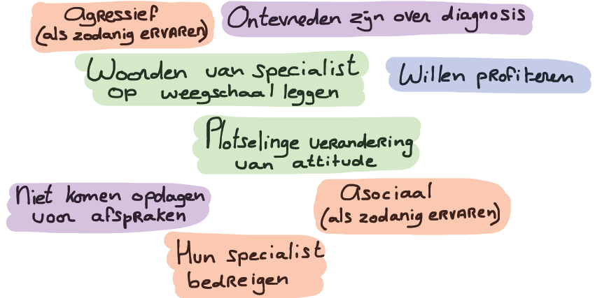
4. Invloed van reactie van de patiënt
  Reactie van patiënt, geassocieerd met grotere kans op aanklacht:
  Leidt tot terughoudendheid om incident te bespreken (n=10)

Slide 10
5. Conclusies
Houding tegenover aanklagen 50/50:
  -reputatie schade, schaadt zelfvertrouwen, bezorgdheid, stress,
  persoonlijke aanval, angst
Beide groepen: ambigu effect op bespreken van incidenten met patiënten
Specifieke reactie patiënten geassocieerd met grotere kans om te worden aangeklaagd; leidt tot terughoudendheid in bespreken

Slide 11
6. Implicaties
Variatie in houding schept mogelijkheid om te reflecteren en van elkaar te leren
Management ziekenhuis:
  atmosfeer waarin incidenten kunnen worden besproken
  training in bespreken incidenten met patiënten
  desgevraagd support bij bespreken incidenten
  realistische zorg verwachting (bijv: mogelijke complicaties)
Inzet medische en juridische vertrouwensfunctie waar medisch specialisten met vragen en twijfels terecht kunnen?

Slide 12
Hartelijk dank voor uw aandacht!
e.h.renkema@rug.nl

